Slide 1

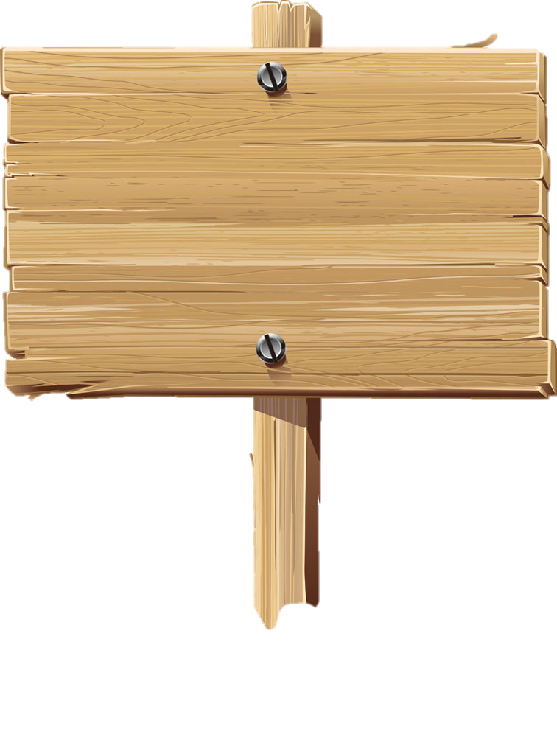


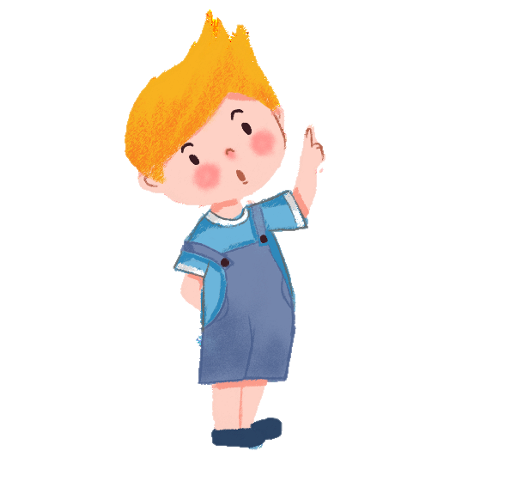



KHỞI ĐỘNG
KHỞI ĐỘNG

Slide 2















ĐUỔI HÌNH
BẮT CHỮ

Slide 3

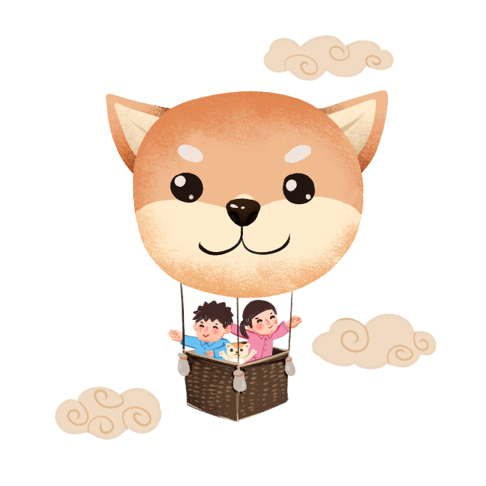
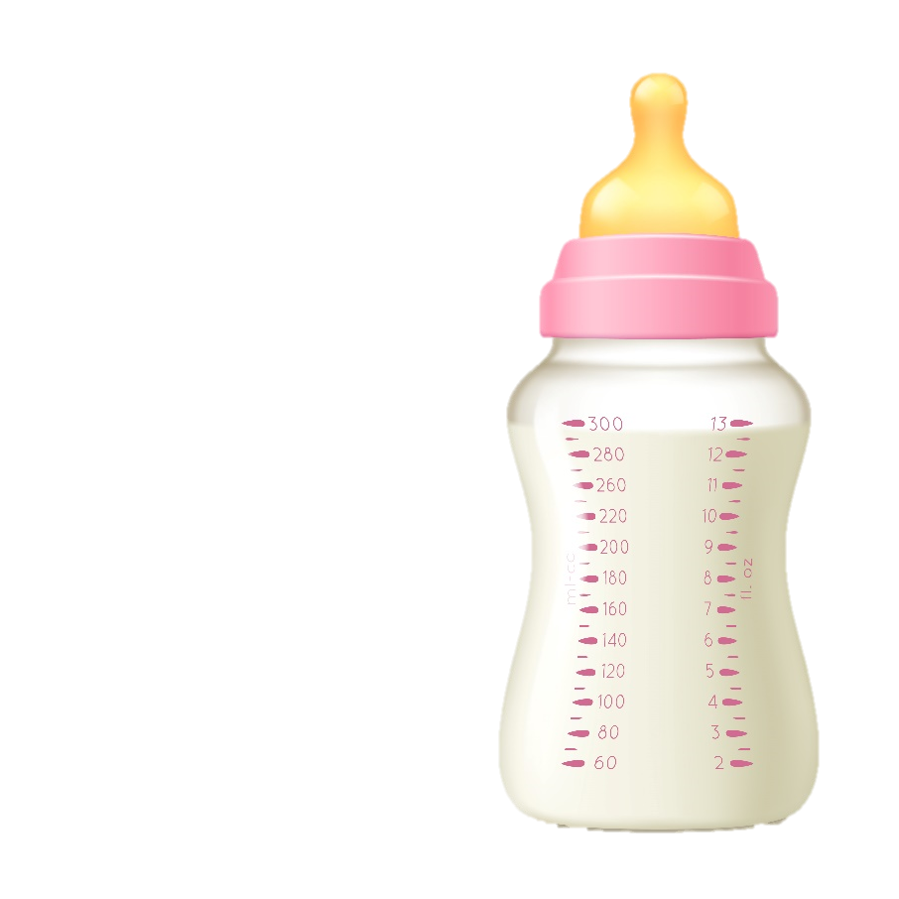
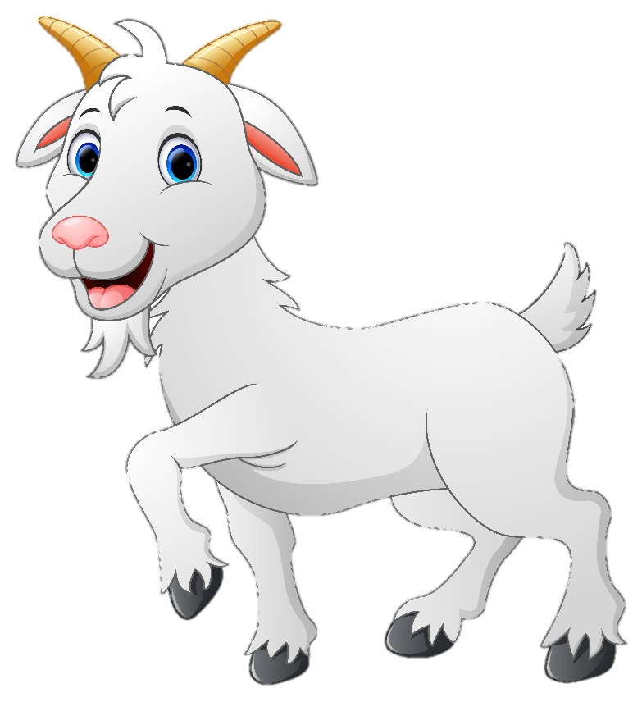

NHÌN ICON ĐOÁN TÊN TỈNH THÀNH VIỆT NAM
NHÌN ICON ĐOÁN TÊN TỈNH THÀNH VIỆT NAM
THỬ THÁCH
+
BÌNH DƯƠNG

Slide 4

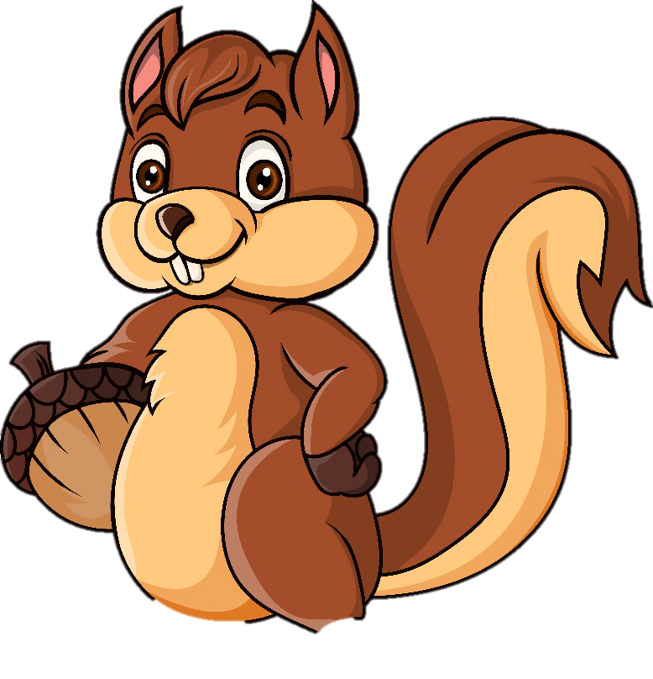
NHÌN ICON ĐOÁN TÊN TỈNH THÀNH VIỆT NAM
NHÌN ICON ĐOÁN TÊN TỈNH THÀNH VIỆT NAM
THỬ THÁCH
+
SÓC TRĂNG

Slide 5


NHÌN ICON ĐOÁN TÊN TỈNH THÀNH VIỆT NAM
NHÌN ICON ĐOÁN TÊN TỈNH THÀNH VIỆT NAM
THỬ THÁCH
+
ĐỒNG THÁP

Slide 6
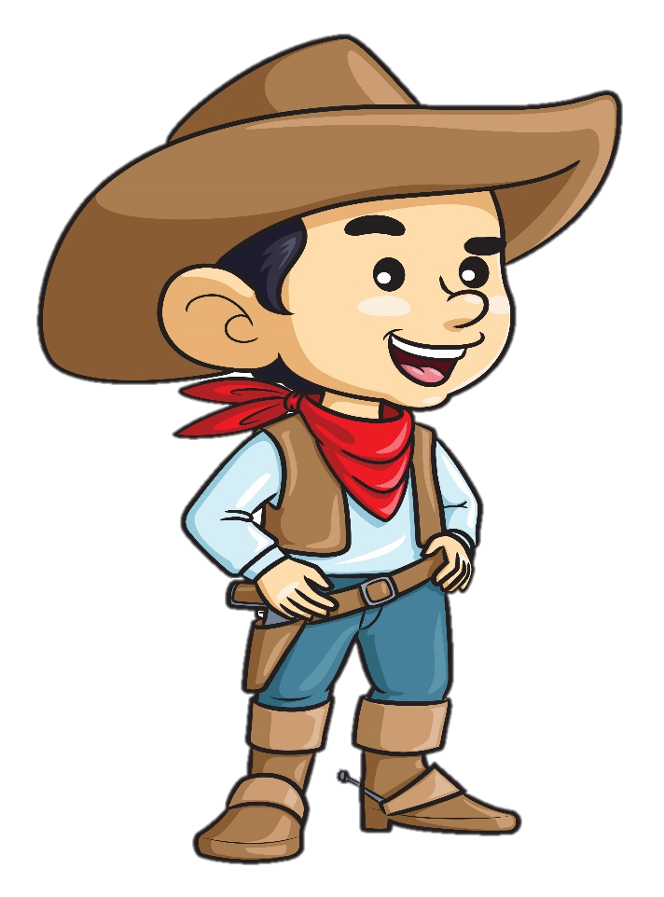
NHÌN ICON ĐOÁN TÊN TỈNH THÀNH VIỆT NAM
NHÌN ICON ĐOÁN TÊN TỈNH THÀNH VIỆT NAM
THỬ THÁCH
+
=
CAO BẰNG

Slide 7



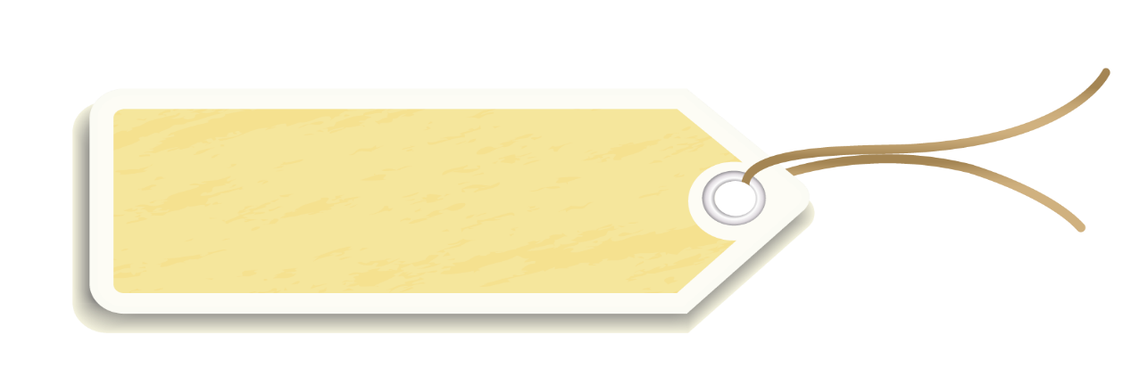


Tiếng Việt
LUYỆN TẬP
Về cấu tạo của tiếng
Về cấu tạo của tiếng

Slide 8
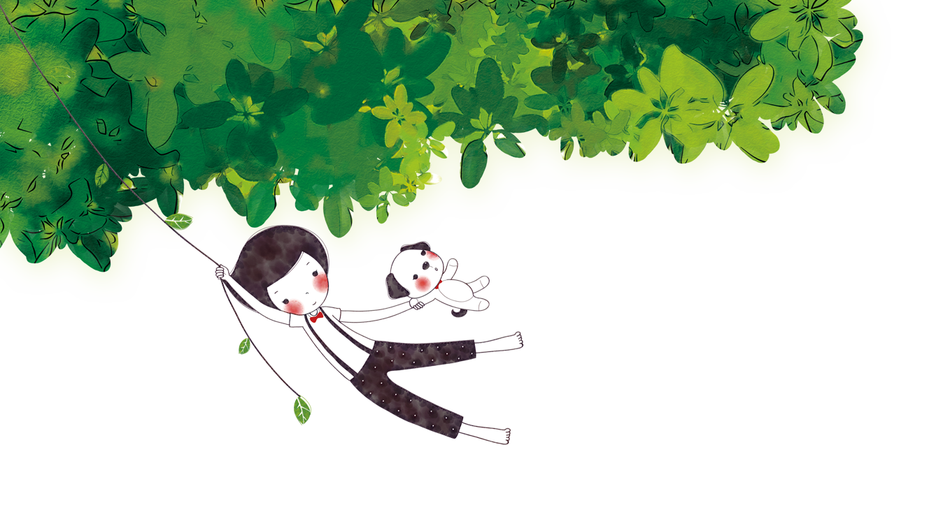

Yêu cầu cần đạt
Yêu cầu cần đạt
Phân tích cấu tạo của tiếng trong một số câu nhằm củng cố thêm kiến thức đã học.
Hiểu thế nào là hai tiếng bắt vần với nhau.

Slide 9
LUYỆN TẬP
LUYỆN TẬP

Slide 10


1. Phân tích cấu tạo của từng tiếng trong câu tục ngữ
Khôn ngoan đối đáp người ngoài
Gà cùng một mẹ chớ hoài đá nhau.
Mẫu:
Tiếng | Âm đầu | Vần | Thanh
hoài | h | oai | huyền

Slide 11
1. Phân tích cấu tạo của từng tiếng trong câu tục ngữ
Tiếng | Âm đầu | Vần | Thanh
khôn
ngoan
đối
đáp
người
ngoài
kh
ôn
ngang
ng
oan
ngang
đ
ôi
sắc
đ
ap
sắc
ng
ươi
huyền
ng
oai
huyền

Slide 12
1. Phân tích cấu tạo của từng tiếng trong câu tục ngữ
Tiếng | Âm đầu | Vần | Thanh
Gà
cùng
một
mẹ
chớ
hoài
đá
nhau
g
a
huyền
c
ung
huyền
m
ôt
nặng
m
e
nặng
ch
ơ
sắc
h
oai
huyền
đ
a
sắc
nh
au
ngang

Slide 13
2. Tìm tiếng bắt vần với nhau trong câu tục ngữ:
Khôn ngoan đối đáp người ngoài
Gà cùng một mẹ chớ hoài đá nhau.
Tiếng | Âm đầu | Vần | Thanh
khôn | kh | ôn | ngang
ngoan | ng | oan | ngang
đối | đ | ôi | sắc
đáp | đ | ap | sắc
người | ng | ươi | huyền
ngoài | ng | oai | huyền
Tiếng | Âm đầu | Vần | Thanh
gà | g | a | huyền
cùng | c | ung | huyền
một | m | ôt | nặng
mẹ | m | e | nặng
chớ | ch | ơ | sắc
hoài | h | oai | huyền
đá | đ | a | sắc
nhau | nh | au | ngang

Slide 14
3. Ghi lại từng cặp tiếng bắt vần với nhau trong khổ thơ sau:
Chú bé loắt choắt
Cái xắc xinh xinh
Cái chân thoăn thoắt
Cái đầu nghênh nghênh
TỐ HỮU
Các cặp tiếng bắt vần với nhau trong khổ thơ
choắt – thoắt
xinh - nghênh
Cặp có vần
giống nhau hoàn toàn
Cặp có vần giống nhau không hoàn toàn

Slide 15



04
Thế nào là hai tiếng bắt vần với nhau?
Hiện tượng hai tiếng giống nhau ở phần vần được gọi là hai tiếng bắt vần với nhau.
+ Vần giống nhau hoàn toàn.
+ Vần giống nhau không hoàn toàn.

Slide 16
Chúc các em học tốt

